Slide 1
NÓI VÀ NGHE: Tiết 134
VỀ ĐÍCH:
“NGÀY HỘI VỚI SÁCH”

Slide 2

I. GIỚI THIỆU SẢN PHẨM MINH HỌA SÁCH

Slide 3

Chuẩn bị cho bài học sau
1. HS được yêu cầu lựa chọn và thực hiện một trong các nội dung sau:
- Sáng tác thơ (dạng thơ tự sự thuật lại một sự việc trong cuốn sách hoặc dạng thơ trữ tình - trình bày cảm nhận khi đọc sách)
- Kể chuyện sáng tạo (chọn một đoạn truyện)
- Dựng phim ngắn (chọn đoạn truyện tiêu biểu)
- Nếu được đề nghị thiết kế bìa minh họa cho cuốn sách em yêu thích trong lần tái bản sắp tới, em thiết kế như thế nào? (vẽ tay hoặc sử dụng phần mềm thiết kế)
- Vẽ chibi hình ảnh nhân vật em yêu thích
- Nếu được đề nghị viết lời tựa cho cuốn sách em yêu thích trong lần tái bản sắp tới, em sẽ viết như thế nào?
2. Chuẩn bị phần viết bài văn trình bày ý kiến về một vấn đề đời sống được tạo ra từ cuốn sách em đã đọc.

Slide 4
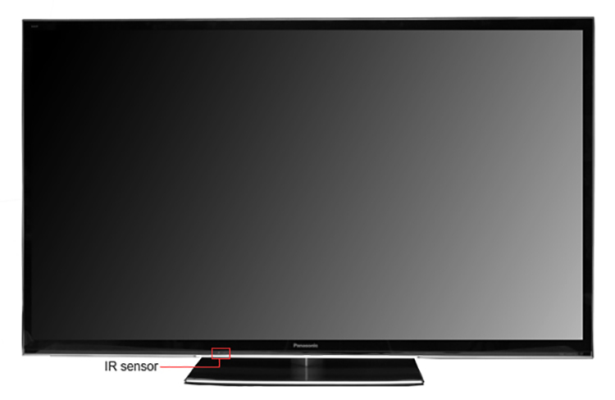

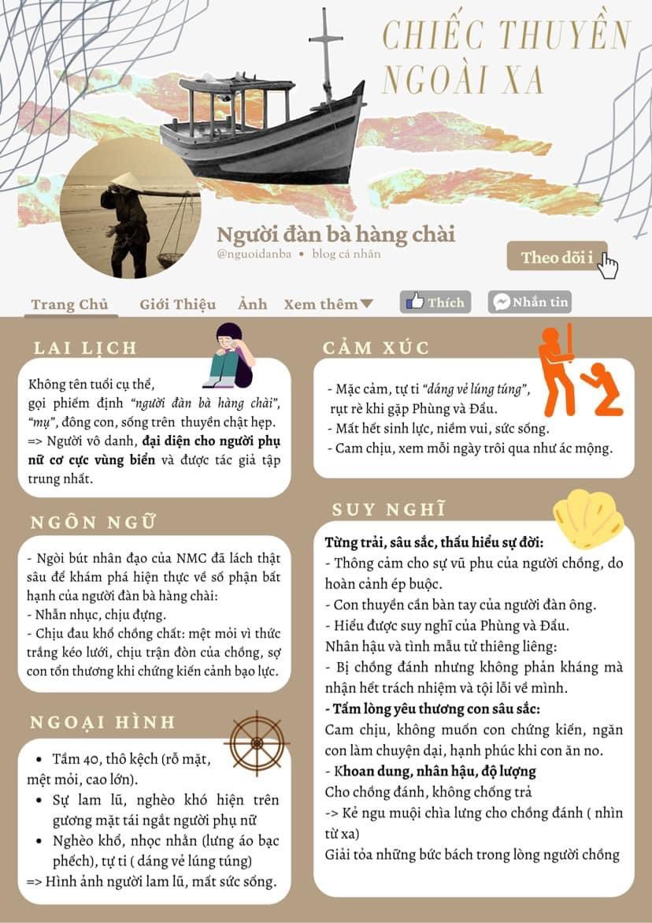
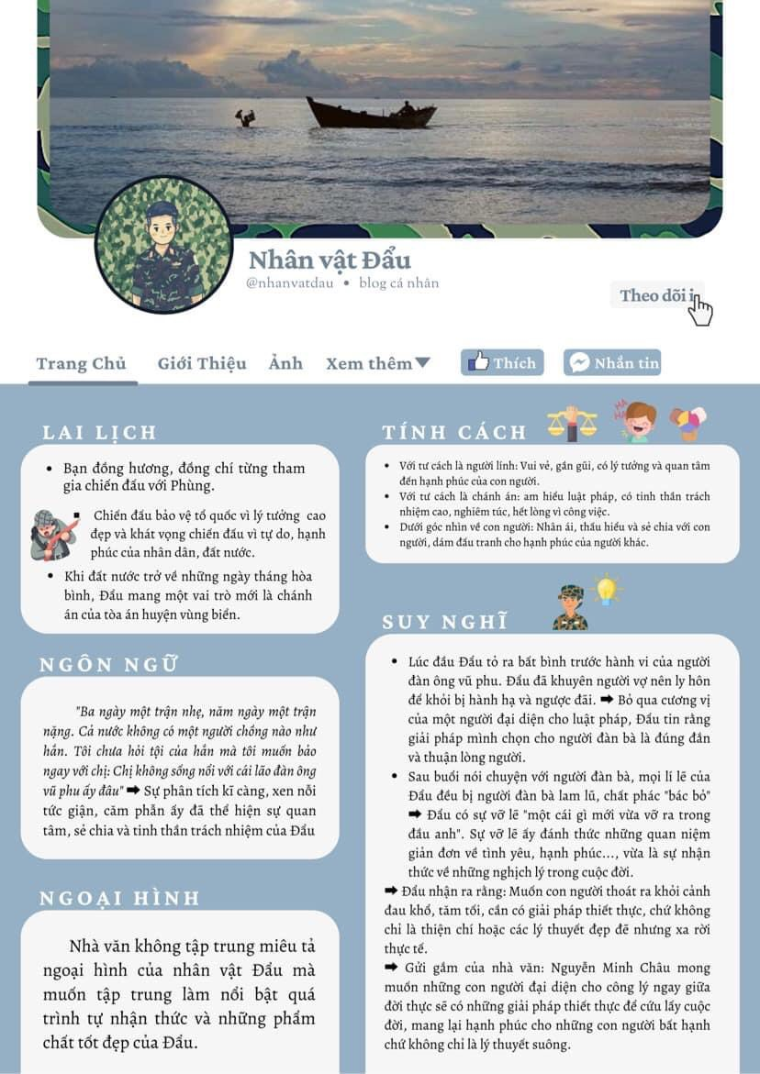
Giáo viên chia 3 góc học tập
GÓC 1: Tranh ảnh, pô-xto, hình vẽ
Góc 2: Phim, video lồng tiếng
Góc 3: Làm thơ, kể chuyện sáng tạo
THẠCH SANG- LÍ THÔNG
Ngẫm trong cổ tích ngày xưa
Ẩn điều đạo lý ai chưa tỏ tường?
Rằng là những kẻ bất lương,
Lừa người phản bạn tìm đường vinh thân.
Giàu sang có được lúc gần,
Về sau quả báo nhận phần tai ương.
Những người trung thực hiền lương,
Giúp người chẳng ngại đâu lường hiểm nguy
Sang hèn chẳng thiết so bì,
Tâm hồn thanh thản xá gì tử sinh.

Slide 5

BÁO CÁO KẾT QUẢ

Slide 6
II. TRÌNH BÀY Ý KIẾN VỀ MỘT VẤN ĐỀ TRONG ĐỜI SỐNG ĐƯỢC GỢI RA TỪ CUỐN SÁCH ĐÃ ĐỌC

Slide 7
TRƯỚC KHI NÓI
01

Slide 8

a. Chuẩn bị nội dung nói
- Lựa chọn vấn đề
Trong các vấn đề đời sống mà cuốn sách đã gợi lên, em hãy chọn một vấn đề mà mình có nhiều ý kiến muốn chia sẻ nhất để chuẩn bị bài nói.

Slide 9
a. Chuẩn bị nội dung nói
- Tìm ý
Vấn đề đời sống được gợi ra từ cuốn sách là gì?
Chi tiết, sự việc nào trong cuốn sách cho thấy rõ vấn đề ấy?
Ý kiến của em về vấn đề đó: Em đồng ý hay không đồng ý? Vì sao?
Hành động của em trước vấn đề cuốn sách đặt ra?
Em muốn trao đổi gì với người nghe, tác giả, người đọc

Slide 10
- Sắp xếp ý: Sắp xếp các ý đã tìm ở trên theo một trật tự lô-gic và bổ sung, sửa chữa nếu cần để tạo thành đề cương của bài nói với các thông tin cụ thể sau:
Tên sách và tác giả của cuốn sách đã gợi lên vấn đề đời sống mà em muốn bày tỏ ý kiến.
Ý nghĩa của cuốn sách trong việc giúp em có cái nhìn sâu sắc, toàn diện hơn về các vấn đề đời sống.
Vấn đề đời sống mà em muốn bàn.

Slide 11
b. Tập luyện
- Cùng nhau xây dựng nội dung, ý tưởng, cách trình bày.
- Em có thể luyện nói một mình hoặc cùng các bạn trong nhóm.
- Lắng nghe ý kiến góp ý, nhận xét của mọi người

